Slide 1
PODEŠAVANJE KONFIGURACIONIH PARAMETARA OPERATIVNOG SISTEMA
SPASOJE PAPIĆ

Slide 2
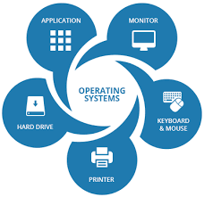
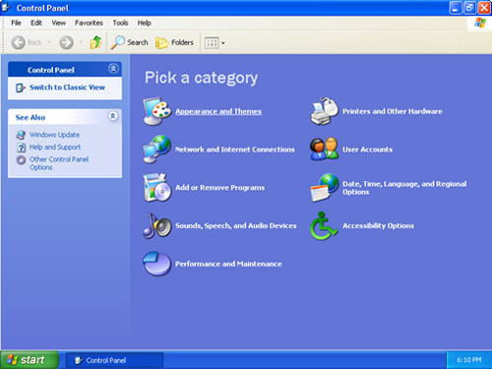
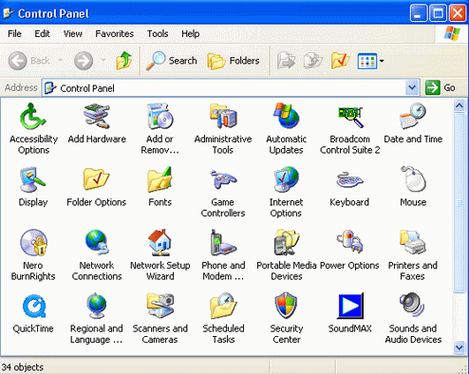
Control Panel - kontrolna tabla. Iz Control panel-a se mogu napraviti skoro sva podešavanja sistema. Taskbar i Start meni su takođe dostupni i iz Control Panel-a
Ako prebacimo izgled Control Panel-a u Classic view dobićemo sledeći prozor:
INFORMATIKA

Slide 3
INFORMATIKA

Slide 4
INFORMATIKA

Slide 5
INFORMATIKA

Slide 6
INFORMATIKA

Slide 7
INFORMATIKA

Slide 8
INFORMATIKA

Slide 9
INFORMATIKA

Slide 10
INFORMATIKA

Slide 11
INFORMATIKA

Slide 12
** System
Dvoklikom na ovu ikonicu dobijamo pristup System Properties prozoru u kome dalje imamo tab-ove:
General – ispisuje osnovne podatke o računaru,
Computer Name – prikazuje ime, članstvo u domenu ili radnoj grupi,
Hardware – omogućava instalaciju i rješavanje hardverskih problema, promjenu ili povratak na prethodne drajvere, kreiranje hardverskih profila,
Advanced – podešavanje vizuelnih efekata, optimizacija performansi i izgleda desktopa, podešavanje virtuelne memorije, rukovanje korisničkim profilima, editovanje boot.ini fajla, postupak prilikom pada sistema,
System Restore – uključivanje monitoringa particija, da bi se na osnovu dnevnika izmjena mogli vratiti na prethodno stanje sistema,
Automatic Updates – podešavanje ili isključenje automatskog ažuriranja Windows-a,
Remote – omogućavanje i podešavanje Remote desktop i Remote assistant sesija.
INFORMATIKA

Slide 13
* Administrative Tools
Pristup upravljanju servisima, lokalnom bezbjednošću, korisničkim računima (detaljno), upravljanje diskovima (promjena slovne oznake, formatiranje, konverzija fajl sitema, defragmentacija,… ), pristup pomoćnom programu Event Viewer itd…
Event Viewer prikazuje dnevnik događaja kao npr. uspješno ili neuspješno pokretanje aplikacija i servisa. Koristan je ako se često dešavaju padovi sistema ili startup problemi, jer može da prikaže koji servisi ili aplikacije prave probleme.
INFORMATIKA

Slide 14
HVALA NA PAŽNJI

